Slide 1

XPEECH Onestream
6FXO 6FXS 2GSM 6SIP
(Ergin BOYACI – Müşteri Deneyimi ve Ürün Geliştirme)
Şubat 2012

Slide 2
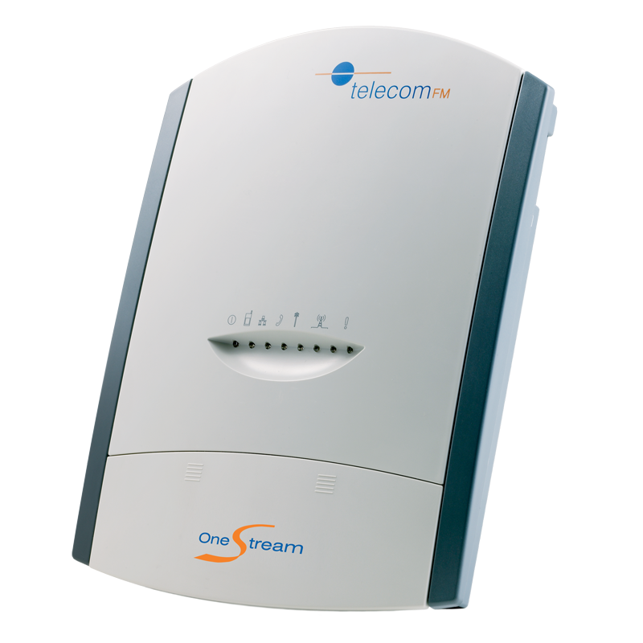
İçindekiler
Kapasite
Kullanım
Harici Bağlantılar
Yönetim ve Ara yüz

Slide 3
Kapasite
Xpeech Onestream cihazı 6FXO, 6FXS, 2GSM & 6SIP

Slide 4
Kullanım
FXS Voip Gateway, FXS FXO Gateway ve bunlara ilave olarak 2 hatlı FCT olarak kullanılabildiği gibi üzerindeki GSM karları VOIP hattının yedeği olarak da kullanılabilir.

Slide 5
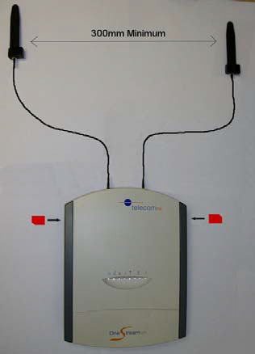
Harici Bağlantılar
Antenler ve Sim kartlar gösterildiği şekilde takılır

Slide 6

Harici Bağlantılar
Kapağın Vidası Sökülür

Slide 7
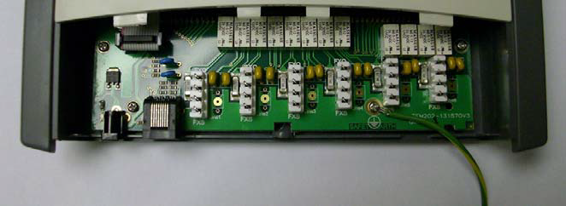
Harici Bağlantılar
Topraklama Bağlantısı Yapılır

Slide 8
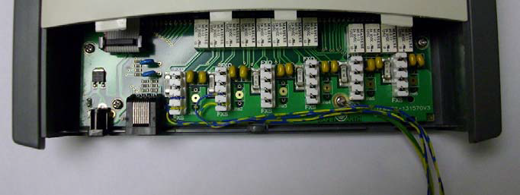
Harici Bağlantılar
FXS bağlantıları

Slide 9
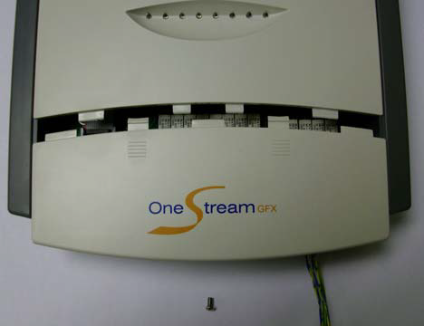
Harici Bağlantılar
Arka kapağı takın

Slide 10
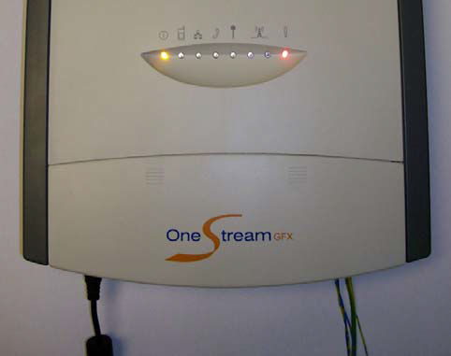
Harici Bağlantılar
Adaptör bağlantısını yapın ve kırmızı ışık sönene kadar bekleyin

Slide 11
Yönetim ve Ara yüz
Xpeech OneStream cihazı çalıştırıldığında ilk olarak DHCP sunucusundan IP almaya çalışır, bu sunucuyu bulamadığında 192.168.0.1 IP sini alır.
Yukarıdaki belirtilen durum olmaz ise cihazı fabrika ayarlarına döndürmek gerekebilir.
Fabrika ayarlarına çekmek için FXS portların herhangi birisine telefon makinası bağlanılır ve ***502*password tuşlanır
Password kısmı, cihazın şifresidir ve değişmediyse 12345678 dir.

Slide 12
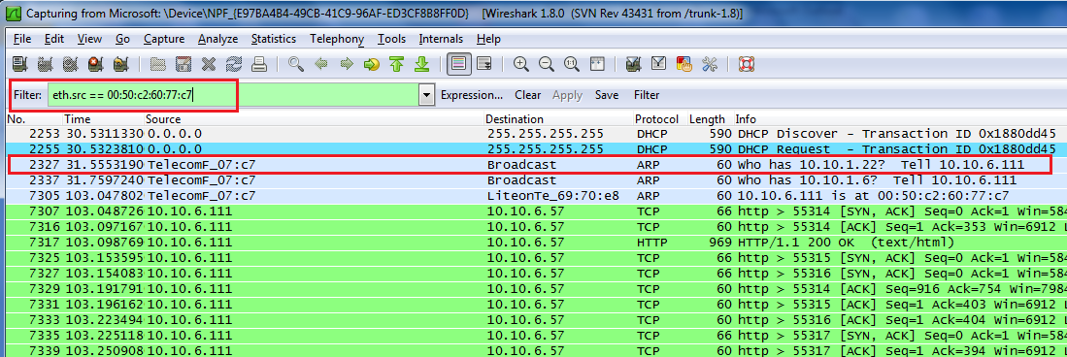
Yönetim ve Ara yüz
Yapılan bu işlemden sonra DHCP sunucusuna bağlanarak XpeechOneStream cihazının hangi IP yi aldığı öğrenilebilir, OneStream Scanner Application kullanılabilir veya WireShark kullanılarak filter bölümüne XpeechOnestream cihazının MAC adresi girilerek IP si tespit edilebilir.

Slide 13
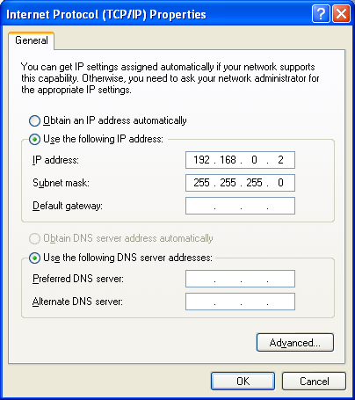
Yönetim ve Ara yüz
Lokasyonda DHCP sunucusu yok ise, yönetim bilgisayarımıza 192.168.0.2 IP sini verip cihaza bağlanabiliriz.
Not:
Bazı durumlarda XpeechOneStream cihazı doğrudan bilgisayarınızın ethernet portuna bağlanması gerekebilir bu durumlarda kabloyu cross yapmak gerekebilir.

Slide 14
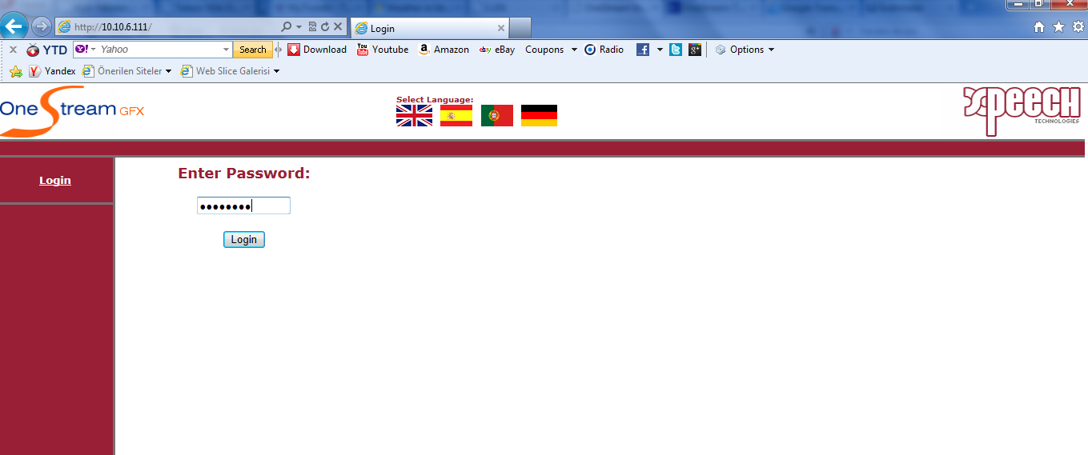
Yönetim ve Ara yüz
Cihazın yönetimi WEB ara yüzünden yapılır ve aşağıdaki şekilde bağlanılır.
12345678

Slide 15
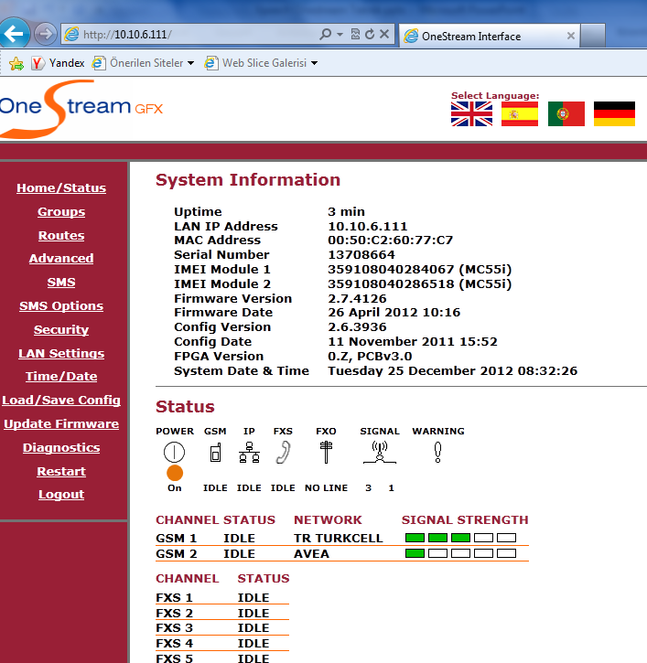
Yönetim ve Ara yüz
Cihazın Sol bölümündeki menüleri seçerek istediğiniz bölümü seçip sistemi ayarlayabilirsiniz

Slide 16
Yönetim ve Ara Yüz
Home Status: Sistem konfigurasyonu, FW bilgisi ve bazı durum bilgilerini gösterir.
Groups : FXS, FXO, GSM ve VOIP grupları tanımlanır.
Routes : Gruplar arasındaki arama yönleri tanımlanır.
Advanced : Biraz daha spesifik ayarların yapıldığı yerdir, çevir sesleri gibi.
SMS : SMS alıp göndermek için kullanılır
Security : Web şifresi ve Sim kartların Pin leri girilip değişebilir.
Lan Settings : Network interface ayarları yapılır
Time/Date : Saat Tarih ayarları yapılır
Load/Save Config : konfigurasyon yedek alma , yedekten alma v.s.
Update Firmware : konfigurasyon yedek alma , yedekten alma v.s.
Diagnostics : Sorun bulmaya ve log almak için kullanılır.
Restart : Sistemi yeniden başlatmak için kullanılır.
Logout : Web arayüzünden çıkmak için kullanılır.

Slide 17
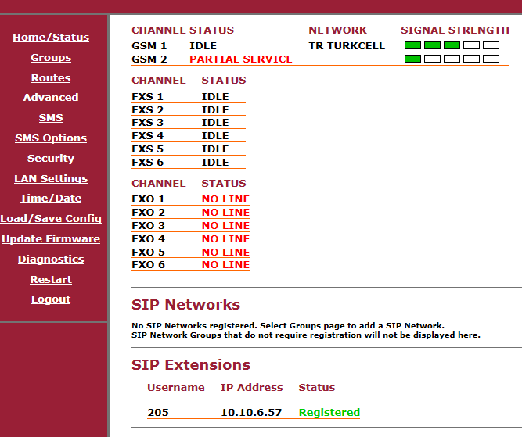
Home Status
System Information: Cihaz seri No: ve FW bilgilerini içerir.
Status: Çevre bağlantı portlarının durumunu gösterir.
SIP Networks: Sip Trunk portunu gösterir.
SIP Extensions: Sip User lerın durmunu gösterir

Slide 18
Home Status
System Information: Cihaz seri No: ve FW bilgilerini içerir.
Status: Çevre bağlantı portlarının durumunu gösterir.
SIP Networks: Sip Trunk portunu gösterir.
SIP Extensions: Sip User lerın durmunu gösterir

Slide 19
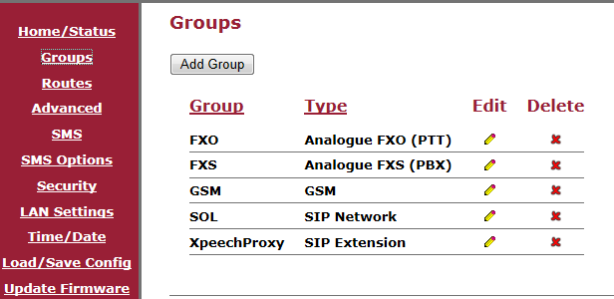
Groups
Xpeech Onestream cihazı arama yapmak ve çağrı almak için bir çok arabirime sahiptir. Bu arabirimlerden gelen ve giden çağrıları işlerken esneklik sağlamak için bu ara yüzler gruplara bölünürler.

Slide 20
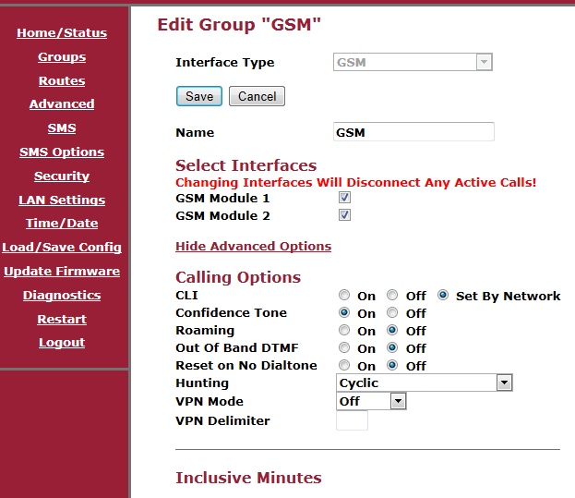
Groups / GSM
Group dan yeni bir arabirim eklenebildiği gibi var olan grup açılıp düzenlenebilir, GSM grubu gibi, yandaki resimde GSM grubuna iki adet sim dahil edilmiş ve bunlarla ilgili özel ayarlamalar yapılabilir, dakika kısıtlaması gibi.

Slide 21
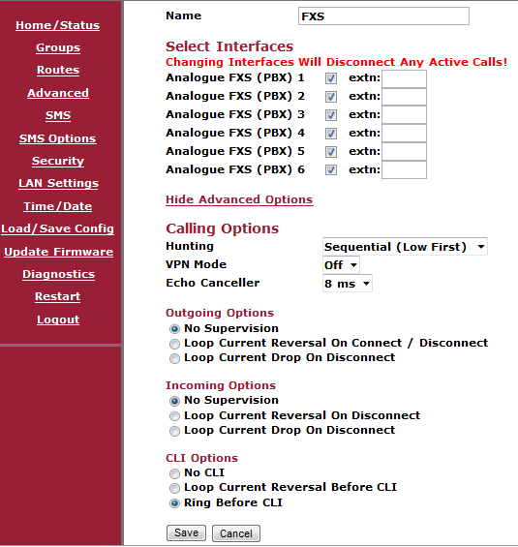
Groups / FXS
FXS grubuna hangi portların dahil olması isteniyorsa seçilir.
CLI Options dan ring Before CLI seçilir.

Slide 22
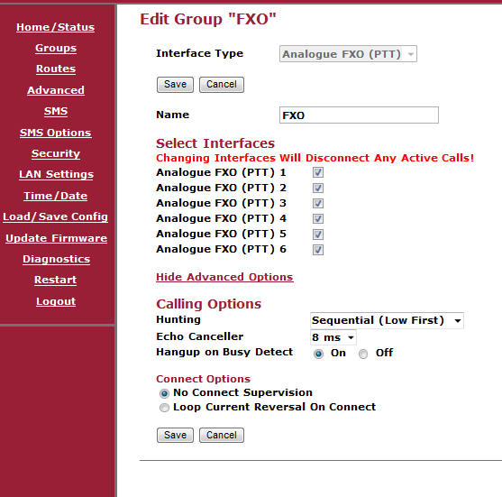
Groups / FXO
FXO grubuna hangi portların dahil olması isteniyorsa seçilir.

Slide 23
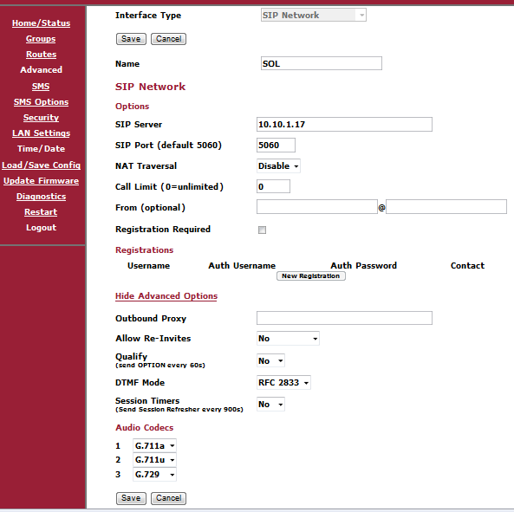
Groups / SOL Sip Network
SOL veya Sip Trunk olarak SIP hizmeti veren sunucunun bilgileri girilir, örnek register gerektirmeyen bir sunucuya ait.

Slide 24
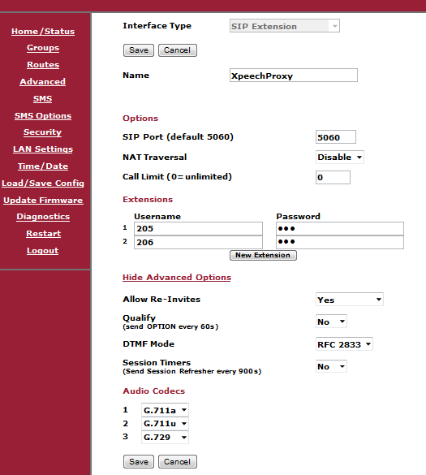
Groups / Sip Extentions
Sip Proxy sunusu olarak seçildiğinde Sip kullanıcılarının tanımlandığı yer.

Slide 25
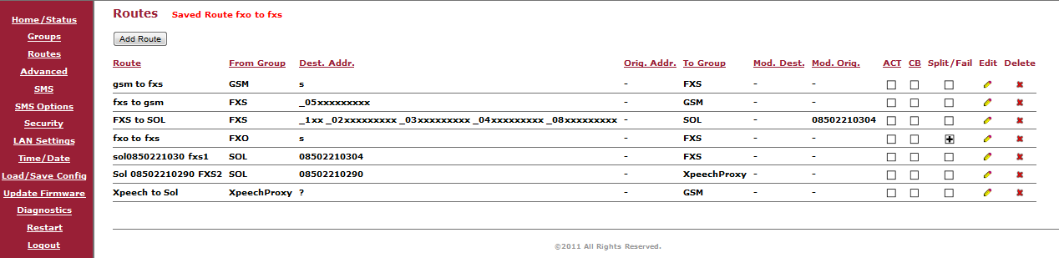
Routes
Routes bölümünden aranan ve arayan numaraya göre gruplar arasındaki yönlendirme için kuralların yazıldığı bölümdür, LCR

Slide 26
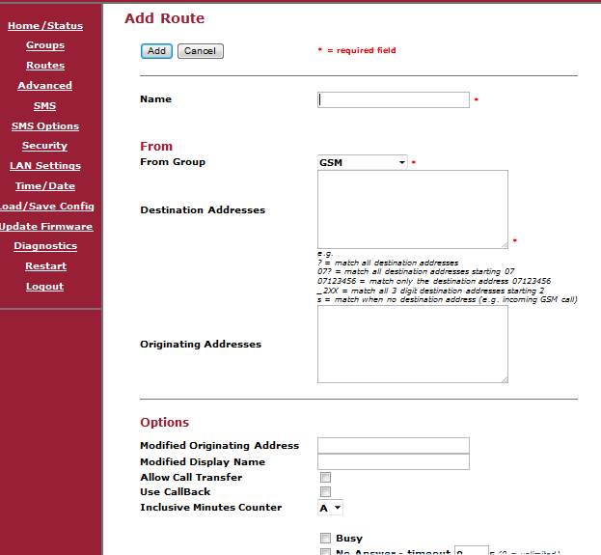
Routes
Add Route tıklanarak yeni yön kuralı ulşturulabilir, yeni yön tablosundaki bölümlere ayrıntılı olarak hangi parametrelerin gireceği aşağıda açıklanmıştır.

Slide 27
Routes / FROM Section
FROM BÖLÜMÜ
From Group : Çağrıyı başlatan nokta ( Group Name) GSM,FXS v.s.
Destination Addresses : Aranılacak numara girilir
s -numara yok ise ( GSM ve FXO dan gelen aramalar )
? -Herhangi bir numara
08? -08 ile başlayan herhangi bir umara
3199700 -sadece bu numara
_02XXXXXXXXX -02 ile başlayıp 11 haneli numara
Originating Address : Çağrıyı başlatan numara bilgisi, genelde burası boş bırakılır

Slide 28
Routes / Options Section
Options Section
Modified Originating Address: Arayan Numara Bilgisini değiştirmek için Kullanılır
Modified Display Name : Display Name Bilgisini değiştirmek için kullanılır
Allow Call Transfer : FXS portu ise eğer bu port çağrı tranfseri yapabilir
Inclusive Minutes Counter : GSM den çıkacak ise , sayaç numarası yazılır
Failover On : Hangi durumlarda reroute işlemi gerçekleşeceği bilgisi seçilir

Slide 29
Routes / To Section
To Section
To Group : Bir önceki ayarların hedef grubu seçilir, yani çıkış portu gibi
Modified Destination Address: Prefix ekleme 0212? Aranan her numaarnın önüne 0212 eklenir
Strip digits : numaranın solundan kaç digit kesileceği bilgisidir
Call Splitting (Add Split button) : Aynı anda bu çağrıyı birden fazla hedefe göndermek için kullanılır.
Failover (Add Failover button) : Reroute yapılması isteniyorsa hedef grup seçilir.
Advanced SIP Parameters : FAX aramaları için G711 kodeğini kullan denilebilir, yada arayan numara bilgisi p-preferred-identity olarak gönderilebilir.

Slide 30
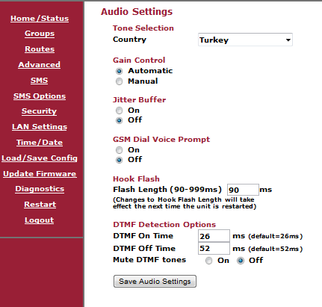
Advanced / Audio Setting
Ses ayar bölümü:
Tone Selection: Ülke Tonları seçilir
Gain Control: Otomatik de bırakılır
Jitter Buffer: paketlerdeki geçikmeyi minimum
Seviyede tutar.
Hook Flash: 600 ms olarak ayarlanır
DTMF Detection: var olan ayarlarda bırakılır

Slide 31
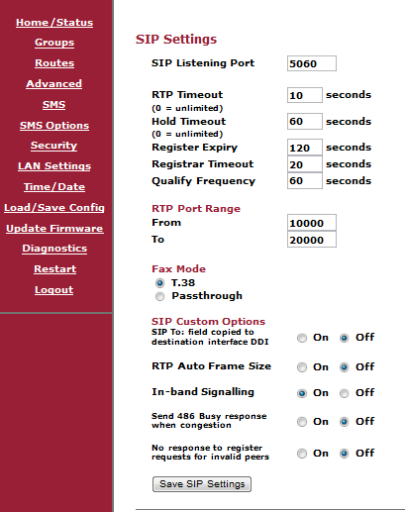
Advanced /Sip Setting
RTP Timeout : sürde paket akışı başlamaz ise çağrı sonlanır.
RTP Port Range : RTP port aralığı.
Fax Mode : T.38 Fax tonu algılandığında T38 olarak reinvite gönderilir, Passthroogh ise G711 de kullanılır.

Slide 32
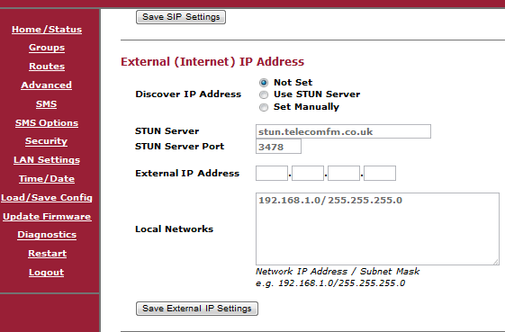
Advanced /External (Internet) IP Address
Sistem NAT arkasında çalışacak ise STUN veya NAT IP si girilir

Slide 33
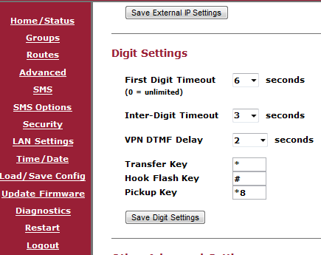
Advanced /Digit Timeouts
First digit Time out: Numara çevirmeye
başlamadan önceki bekleme süresi
İnter Digit Time out: digit bekleme süresi
VPN Delay: Türkcell Mobil PBX de incoming
Aramalarda FXS Off Hook dan sonra ki bekle
Ve # den sonraki numarayı dtmf olarak tuşla
Transfer key: Transfer DTMF tuşu
Hook Flash key: Flash DTMF tuşu
Pickup Key: çağrı toplama DTMF tuşu

Slide 34
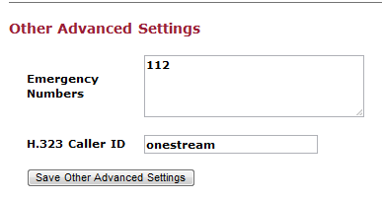
Advanced /Other Advanced Settings
Sim kartlarda PIN olsa dahi 112 GSM gruplarına yönlendirildiyse
eğer bu numara aranabilir

Slide 35
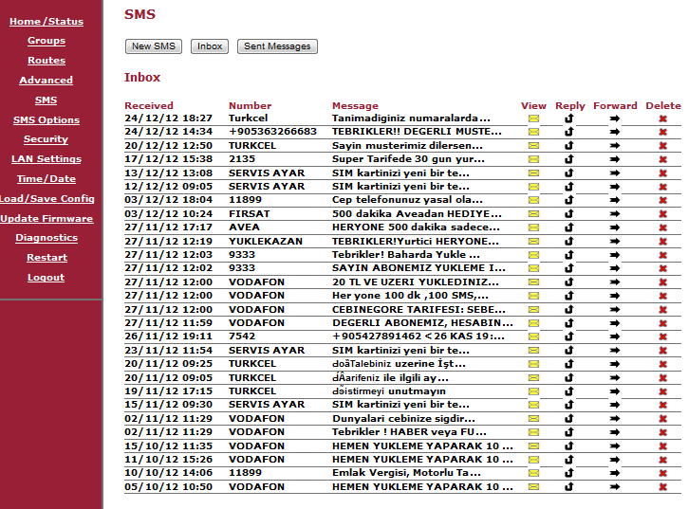
SMS
SMS bölümünden
SMS alıp gönderilebilir

Slide 36
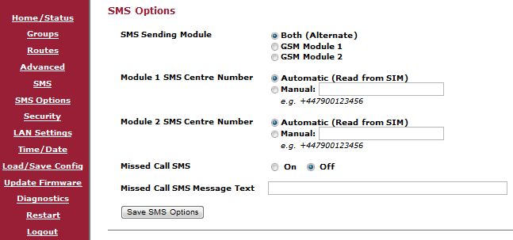
SMS Options
SMS Sending Mode: tek bir sim veya her ikisi seçilebilir.
Module 1 SMS Centre Number:
Module 2 SMS Centre Number:
Missed Call SMS: cevapsız aramada SMS gönder

Slide 37
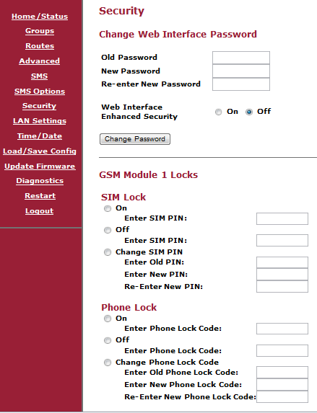
Security
Security: WEB ara yüz şifresi değiştirilebilir.
Sim lock1: Sim kartın PIN numarası girilebilir
veya pin kodu sorgulaması kaldırılabilir.
Phone Lock: GSM modulu sadece üzerindeki
sim kartla çalışacak şekilde kilitlenebilir,
varsayılan şifresi 12345678 dir.
Not: aynı işlemler sim 2 içinde yapılır.

Slide 38
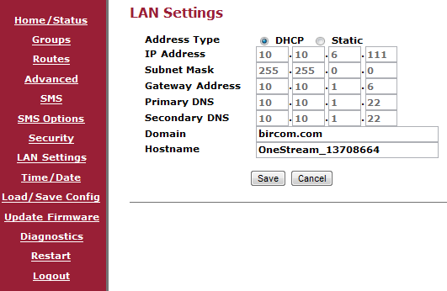
LAN Settings
Cihazın Ethernet ara yüzünün çalışma
modu seçilir.

Slide 39
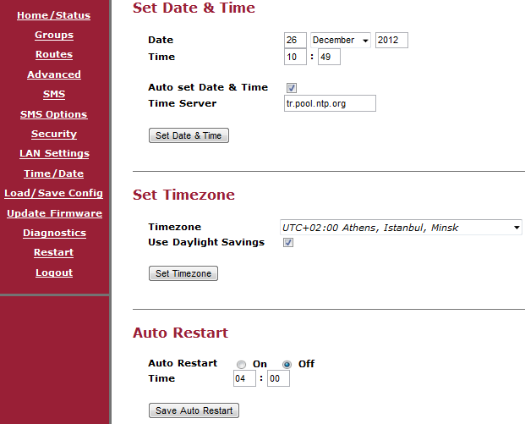
Time / Date
Saat tarih ayarları
Görüldüğü gibi yapılır.
Auto Restart: cihazın
Yazılı olan saat de
Restart edilmesi sağlanır

Slide 40
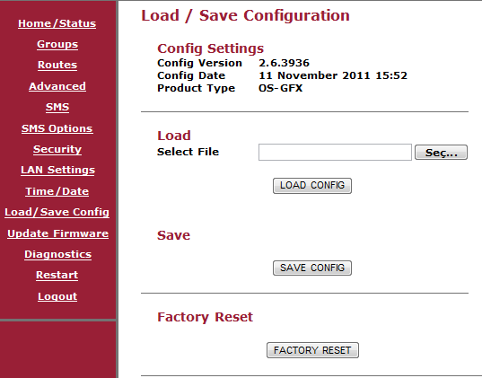
Load/Save Config
Load: PC den konfig yüklemek
Save: PC ye konfig yedeklemek
Factory Reset: Fabrika ayarları

Slide 41
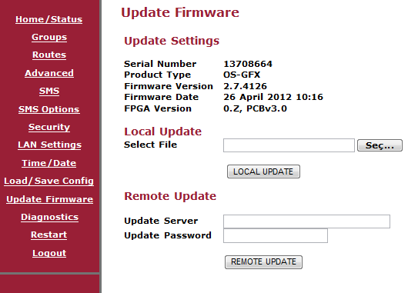
Update Firmware
Lokal ve uzak sunucudan FW güncellemesi yapılabilir

Slide 42
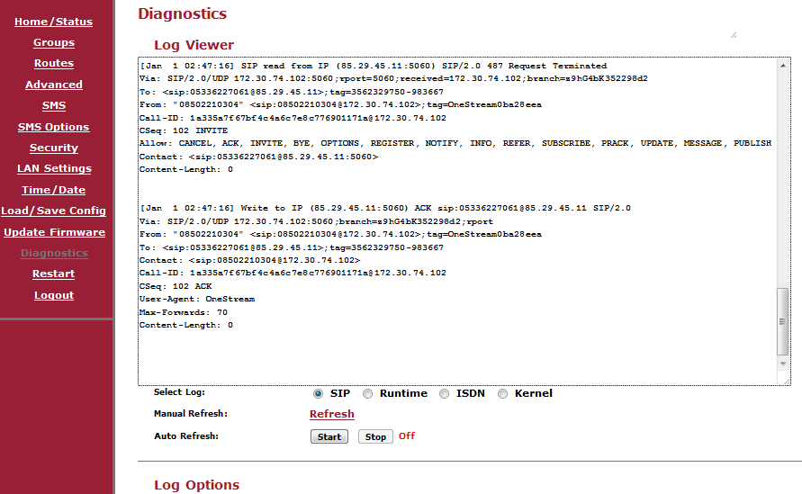
Diagnostics
Log ve Trace almak için kullanılır

Slide 43
Restart & logout
Restart: cihazı yeniden başlatır.
LogOut: Web aratyüzünden çıkmak için kullanılır.

